Slide 1


ỦY BAN NHÂN DÂN QUẬN LONG BIÊN
TRƯỜNG MẦM NON ĐỨC GIANG
LĨNH VỰC PHÁT TRIỂN NHẬN THỨC
LQVT: Đếm và nhận biết số lượng trong phạm vi 5
Giáo viên: Nguyễn Thị Hoa

Slide 2

Trẻ hát bài Bé tập đếm

Slide 3
Phần 1: Ôn số lượng trong phạm vi 4

Slide 4
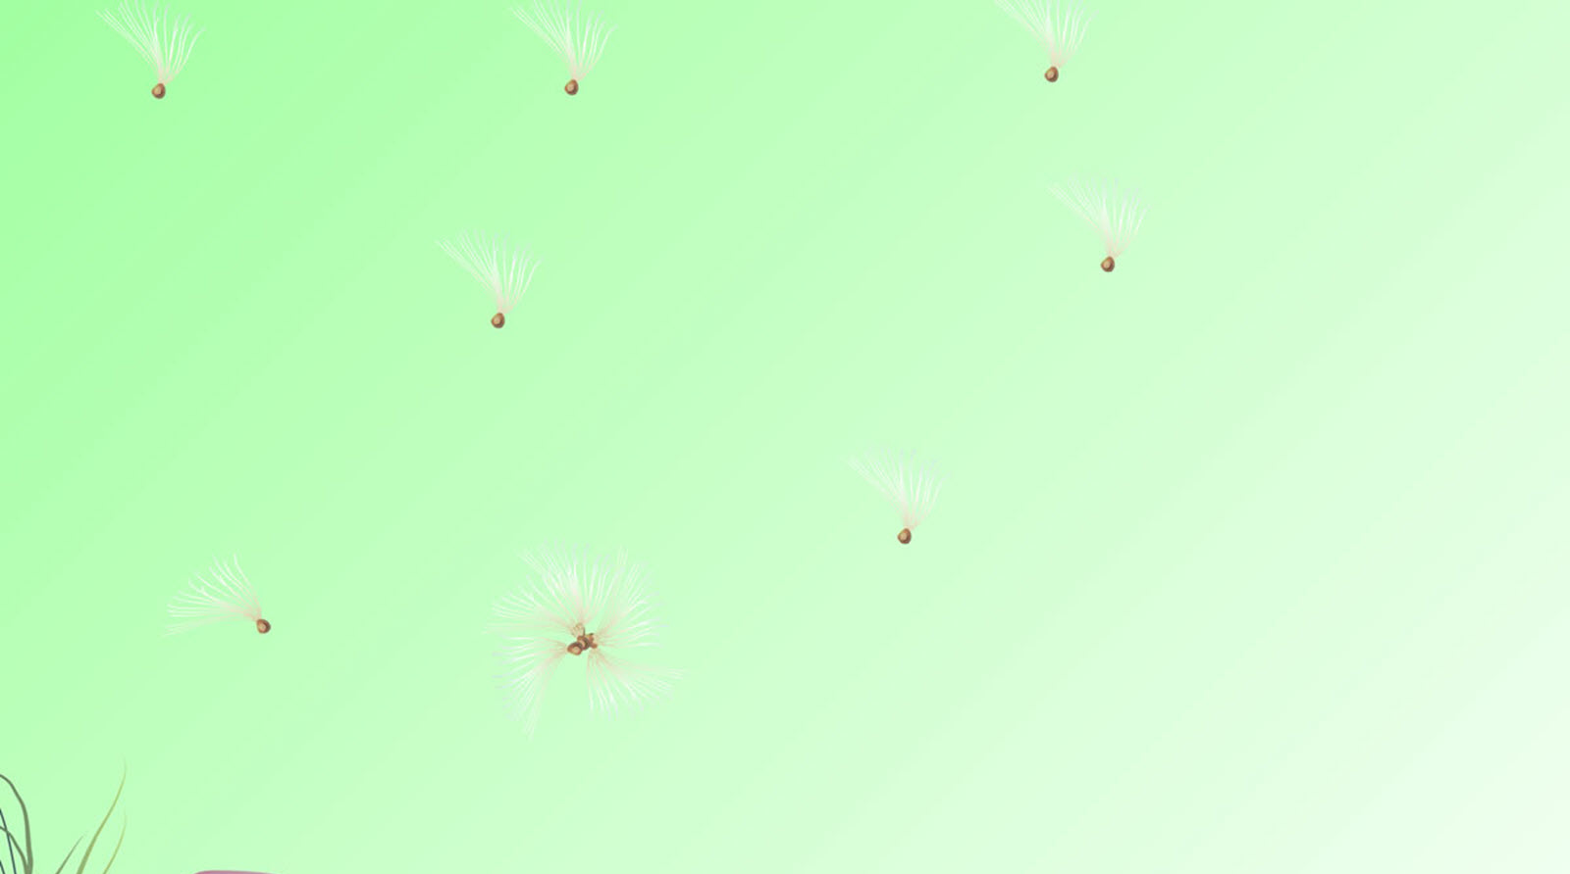


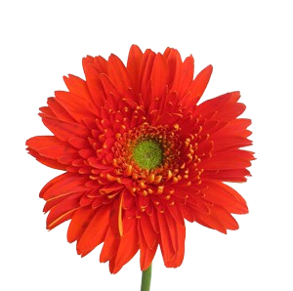
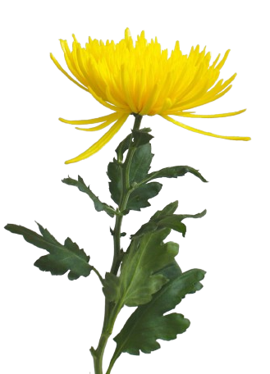
Câu 1: Bé hãy chọn nhóm có số lượng là 4

Slide 5
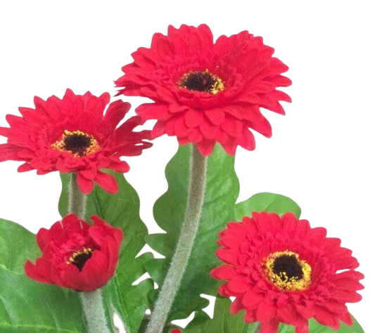
Câu 2: Nhóm hoa đồng tiền có số lượng là 4 bông hoa, đúng hay sai?

Slide 6
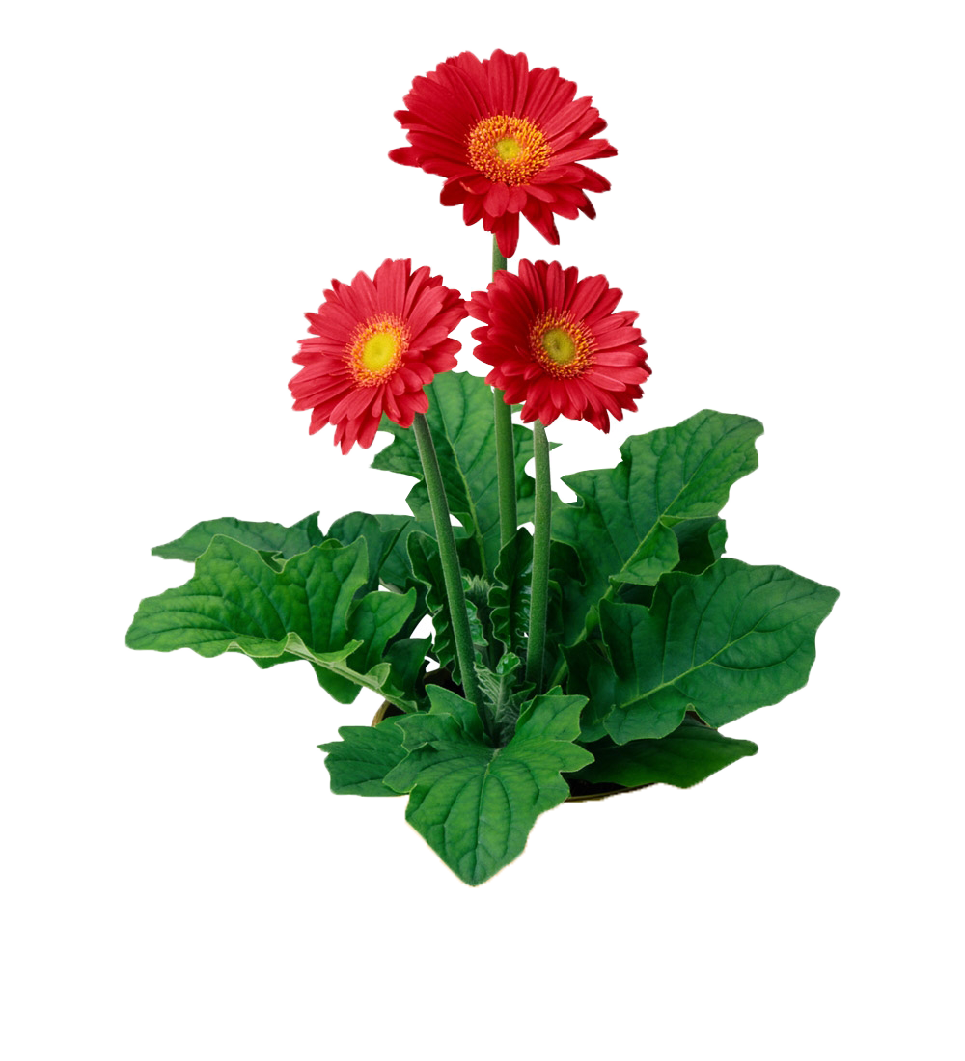
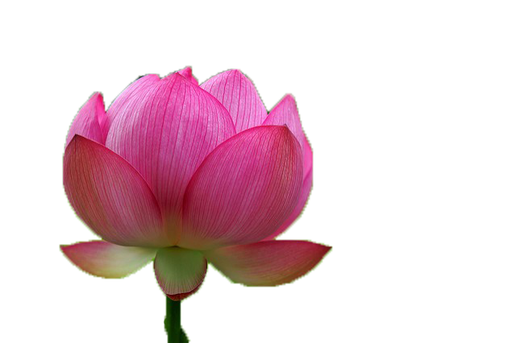
Câu 3: Nhóm hoa sen có số lượng là mấy?

Slide 7

Phần 2: Đếm và nhận biết số lượng trong phạm vi 5

Slide 8
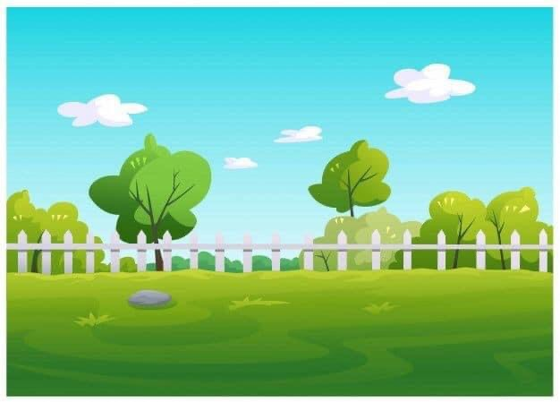
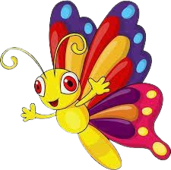

Slide 9
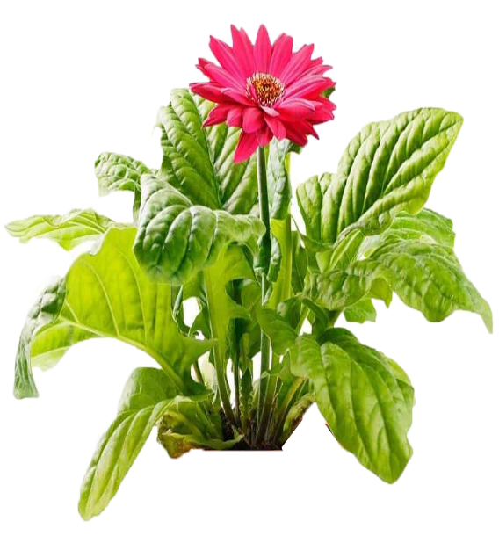

Slide 10
Phần 3: Luyện tập

Slide 11

Trò chơi: Ai đoán nhanh
Cách chơi: Mỗi một câu hỏi có các đáp án 1,2hoặc 3. Các con hãy chọn đáp án đúng. Thời gian dành cho mỗi câu hỏi là 5 giây

Slide 12
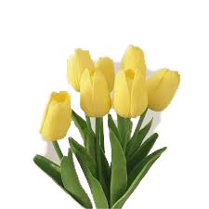
Câu 1: Trong rừng có 5 khóm hoa tuy lip,đúng hay sai?
1
Đúng
Sai
2
5
4
3
2
1

Slide 13
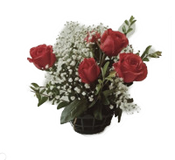
Câu 2: Có bao nhiêu lãng hoa hồng?
1
3 lãng hoa
5
4
3
2
1
2
5 lãng hoa

Slide 14
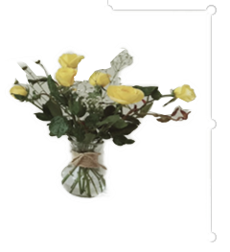

Câu 3: Nhóm nào có số lượng là 5?
1
3
5
4
3
2
1
5

Slide 15
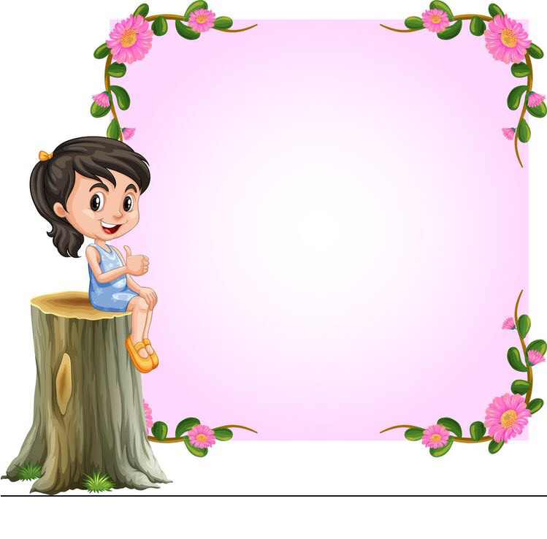
Chúc các bé chăm ngoan
học giỏi

